Slide 1
Нам говорит согласье струн в оркестре, что одинокий путь подобен смерти. В Шекспир
«Плохо человеку когда он один.
Горе одному, один не воин.»
В.В.Маяковский
«Счастлив тот, кто счастлив у себя дома».
Л.Н.Толстой

Slide 2
Семья и быт
«Семья – великое, святое, богоугодное дело в жизни человека. Способствует укрощению пылкой природы, не позволяя волноваться морю, но непрестанно направляя ладью в пристань»
Иоанн Златоуст.

Slide 3
семья
СИНКВЕЙН
Первая строка – существительное, тема синквейна.
Вторая строка – два прилагательных или причастия, описывающих тему.
Третья строка – три глагола: действия, которые производит тема синквейна.
Четвертая строка – фраза из 3-4-х слов, передающая ваше понимание темы
Пятая строка – синоним ,обобщающий или
расширяющий смысл темы, или ваши
ассоциации к этому слову.

Slide 4
семья
Малая группа
Социальный институт
Основанное на браке, родстве или усыновлении объединение людей, связанных общностью быта, взаимопомощью и
взаимоответственностью
Объединение, которое характеризуется совокупностью социальных норм, санкций и образцов поведения в семье

Slide 5
Функции семьи
 | Название функции | Суть функции | примеры
главные
основные

Slide 6
Функции семьи
 | Название функции | Суть функции | примеры
главные | репродуктивная | продолжение рода | г
основные

Slide 7
Функции семьи
 | Название функции | Суть функции | примеры
главные | репродуктивная | продолжение рода | г
 | социализации (воспитание) | формирование личности детей | в
основные

Slide 8
Функции семьи
 | Название функции | Суть функции | примеры
главные | репродуктивная | продолжение рода | г
 | социализации (воспитание) | формирование личности детей | в
основные | хозяйственная | Ведение домашнего хозяйства | А

Slide 9
Функции семьи
 | Название функции | Суть функции | примеры
главные | репродуктивная | продолжение рода | г
 | социализации (воспитание) | формирование личности детей | в
основные | хозяйственная | Ведение домашнего хозяйства | А
 | экономическая | Материальное обеспечение

Slide 10
Функции семьи
 | Название функции | Суть функции | примеры
главные | репродуктивная | продолжение рода | г
 | социализации (воспитание) | формирование личности детей | в
основные | хозяйственная | Ведение домашнего хозяйства | А
 | экономическая | Материальное обеспечение
 | эмоционально-защитная | взаимоподдержка

Slide 11
Функции семьи
 | Название функции | Суть функции | примеры
главные | репродуктивная | продолжение рода | г
 | социализации (воспитание) | формирование личности детей | в
основные | хозяйственная | Ведение домашнего хозяйства | А
 | экономическая | Материальное обеспечение
 | эмоционально-защитная | взаимоподдержка
 | статусная | Принадлежность к какой то группе

Slide 12
 | Название функции | Суть функции | примеры
главные | репродуктивная | продолжение рода | г
 | социализации (воспитание) | формирование личности детей | в
основные | хозяйственная | Ведение домашнего хозяйства | А
 | экономическая | Материальное обеспечение
 | эмоционально-защитная, | взаимоподдержка
 | статусная | Принадлежность к какой то группе
 | первичный социальный контроль | Определение норм поведения

Slide 13
 | Название функции | Суть функции | примеры
главные | репродуктивная | продолжение рода | г
 | социализации (воспитание) | формирование личности детей | в
основные | хозяйственная | Ведение домашнего хозяйства | А
 | экономическая | Материальное обеспечение
 | Эмоциональная, защитная, духовная | взаимоподдержка | Б
 | статусная | Принадлежность к какой то группе
 | первичный социальный контроль | Определение норм поведения

Slide 14
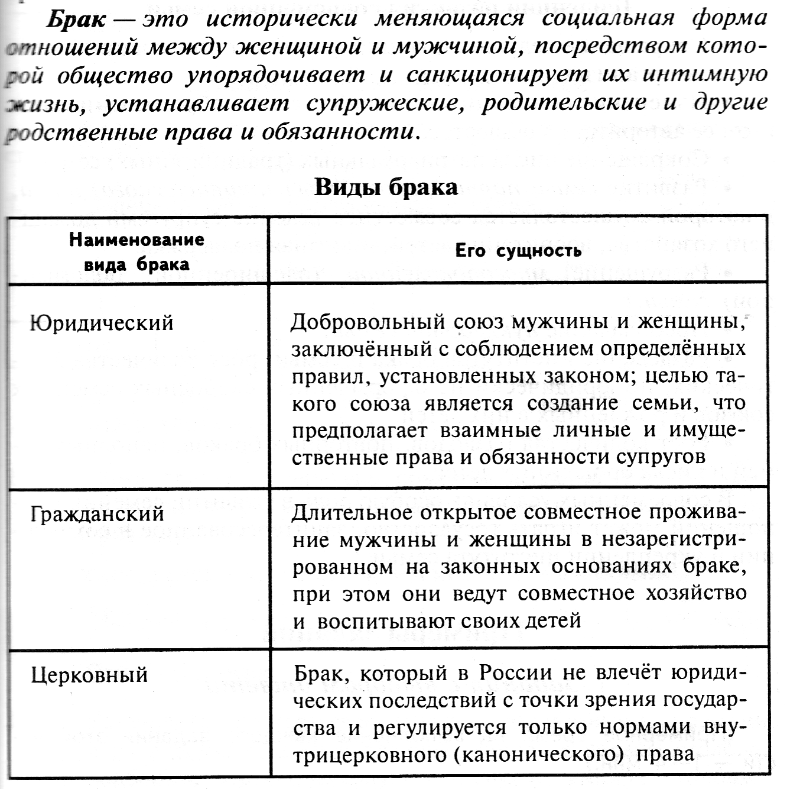

Slide 15
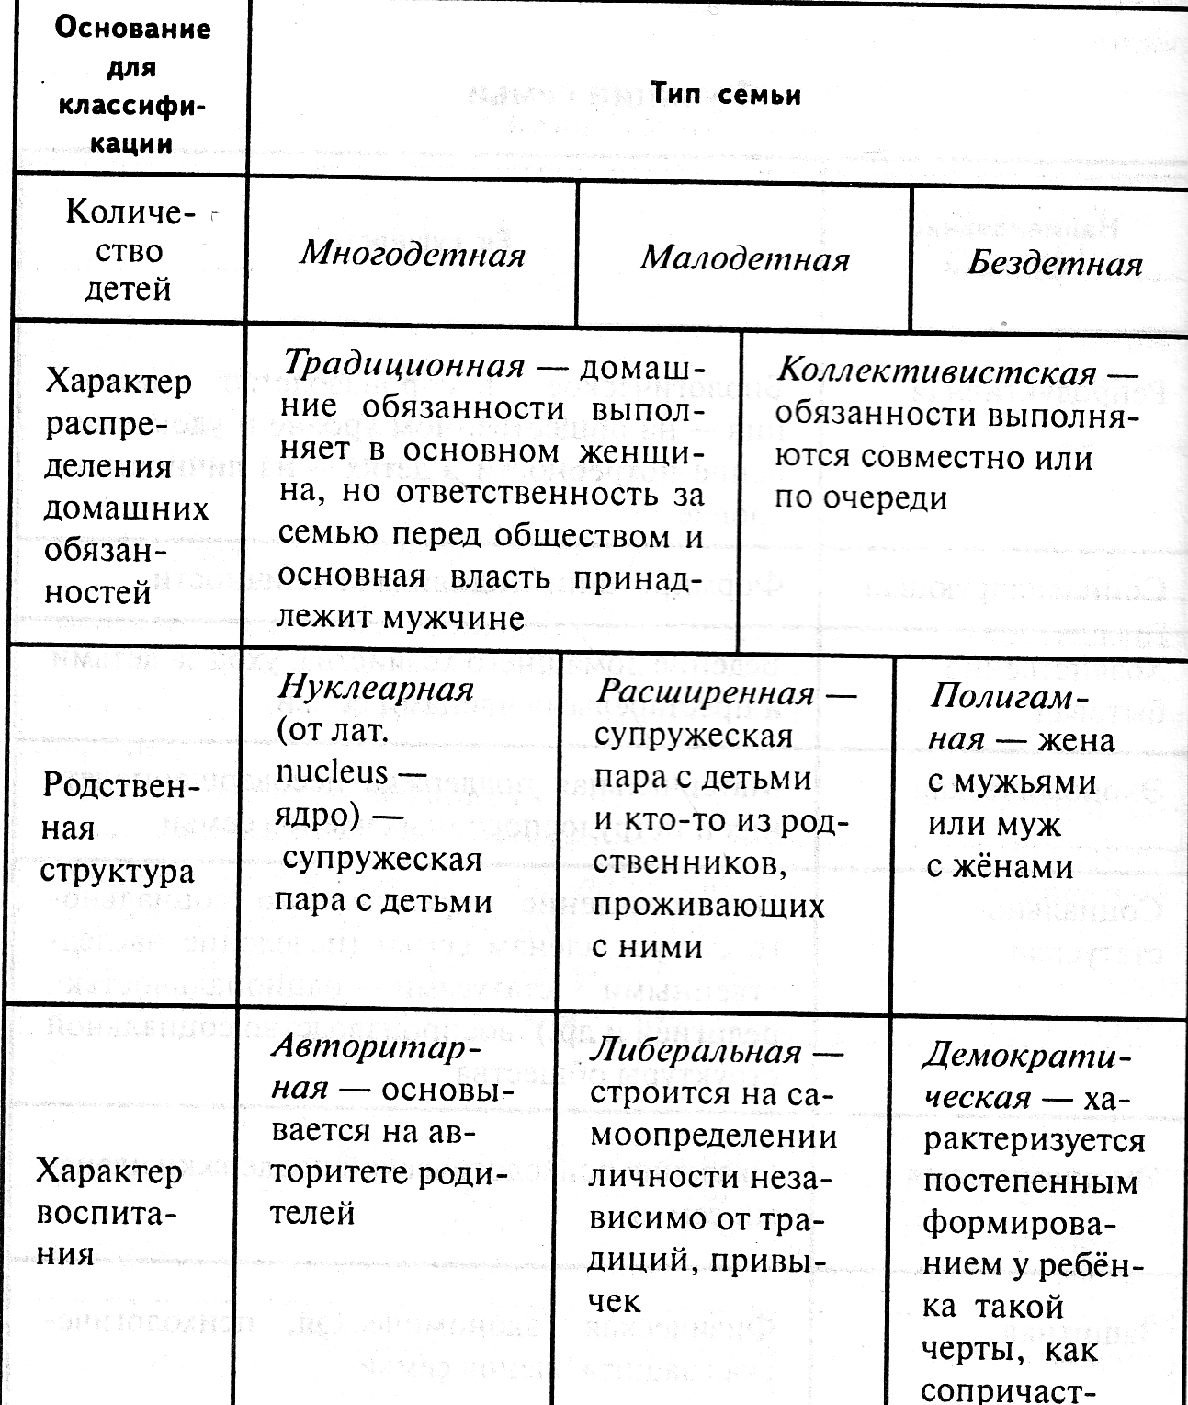

Slide 16
СПАСИБО ЗА ВНИМАНИЕ!

